Slide 1
Φυσικοχημικές Μέθοδοι Διάγνωσης - Τεκμηρίωσης
Ανοικτά Ακαδημαϊκά Μαθήματα στο ΤΕΙ Αθήνας
Ενότητα 6: Διαγνωστικές Μέθοδοι με Υπέρυθρη Ακτινοβολία
I. Υπέρυθρη Ανακλαστογραφία IRRef (Infrared Reflectography)‏
Δρ. Αθηνά Αλεξοπούλου
Τμήμα Συντήρησης Αρχαιοτήτων & Έργων Τέχνης
Το περιεχόμενο του μαθήματος διατίθεται με άδεια Creative Commons εκτός και αν αναφέρεται διαφορετικά | Το έργο υλοποιείται στο πλαίσιο του Επιχειρησιακού Προγράμματος «Εκπαίδευση και Δια Βίου Μάθηση» και συγχρηματοδοτείται από την Ευρωπαϊκή Ένωση (Ευρωπαϊκό Κοινωνικό Ταμείο) και από εθνικούς πόρους.

Slide 2
Φυσικοχημικές Μέθοδοι Διάγνωσης - Τεκμηρίωσης
Διαγνωστικές Μέθοδοι με Υπέρυθρη Ακτινοβολία
Ασπρόμαυρη Υπέρυθρη Ανακλαστογραφία (IRRef)
Έγχρωμη Υπέρυθρη Απεικόνιση (FCIR)
Απεικόνιση Υπέρυθρου Φθορισμού (IRF)
Υπέρυθρη Απεικόνιση Διαπερατότητας (IRT)

Slide 3
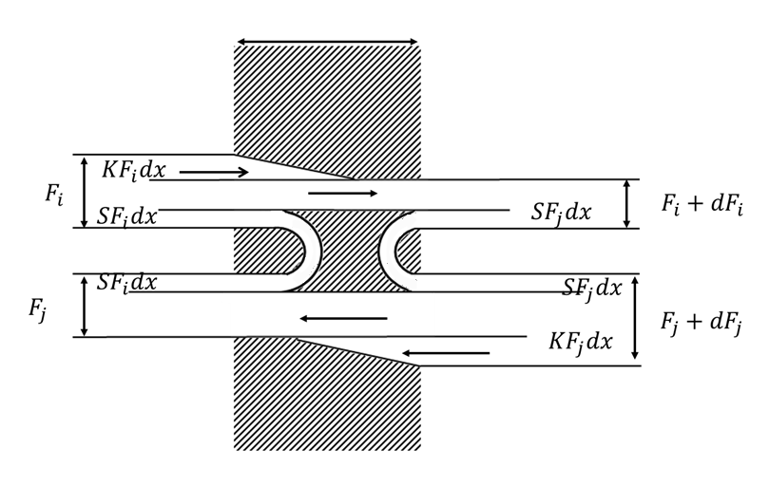
Υπέρυθρη ανακλαστογραφία
Στην υπέρυθρη ανακλαστογραφία (ΙRRef) αξιοποιείται η διεισδυτική ικανότητα του κοντινού υπέρυθρου φάσματος και του υπέρυθρου μικρού μήκους κύματος μέσα από τα πρώτα επιφανειακά χρωματικά στρώματα και καταγράφεται το ποσοστό ανάκλασης της ακτινοβολίας, όπως αυτό προσδιορίζεται από τη θεωρία Kubelka-Munk.
$R_{pb}=\frac{1−R_{b}\left(a−bcothbSX\right)}{a−R_{b}+bcothbSX}$
$a=\frac{S+K}{S}$
$b=\sqrt{a^{2}−1}$

Slide 4
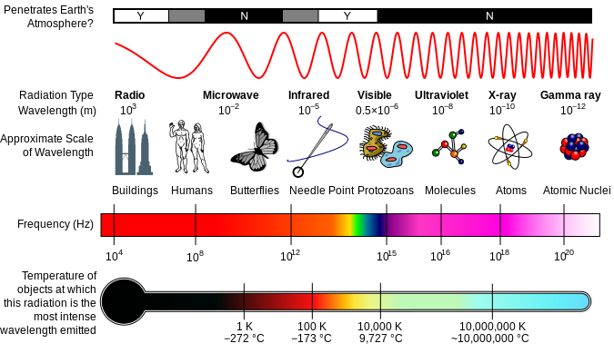
Φάσμα υπέρυθρης ακτινοβολίας (760nm-1mm)
“EM Spectrum Properties edit” από Inductiveload, NASA διαθέσιμο με άδεια CC BY-SA 3.0

Slide 5
Φάσμα Υπέρυθρης ακτινοβολίας
760 nm – 1 mm | 430 THz – 300 GHz | 1.24 meV – 1.7 eV
Κοντινό υπέρυθρο (Near-infrared) | NIR, IR-A DIN | 760–1400 nm | 214-400 THz | 0.9–1.7 eV
Υπέρυθρο μικρού μ.κ. (Short-wavelength IR ) | SWIR, IR-B DIN | 1400-3000 nm | 100-214 THz | 0.4–0.9 eV
Μέσο IR (Mid-ΙR) | MWIR, IR-C DIN; MidIR | 3–8μm | 37-100 THz | 155–413 meV
IR μεγάλου μ.κ. Long-wavelength IR | LWIR, IR-C DIN | 8–15 µm | 20-37 THz | 83–155 meV
Μακρινό ΙR (Far-infrared) | FIR | 15–1,000 µm | 0.3-20 THz | 1.2–83 meV

Slide 6
Χαρακτηριστικά
Διεισδυτική ικανότητα ( NIR και SWIR)
Θερμικός χαρακτήρας (3-8μm και 8-15μm)
Ειδικά για τα έργα τέχνης η χρήση της υπέρυθρης ακτινοβολίας περιορίζεται στην περιοχή από τα 760nm -2500nm περίπου, εξ αιτίας της έντονης απορρόφησης που παρουσιάζουν στην υπέρυθρη περιοχή από 2800nm έως 3500nm οι δεσμοί Ο-Η και C-H των οργανικών υλικών (πρωτεΐνες και έλαια κυρίως) που χρησιμοποιούνται ως φορείς στα χρωματικά μίγματα.
Επιπλέον μετά τα 3000nm η υπέρυθρη ακτινοβολία παρουσιάζει έντονο θερμικό χαρακτήρα ενώ προκαλεί εκπομπή δευτερογενούς υπέρυθρης ακτινοβολίας που συγχέεται με την ανακλώμενη.

Slide 7
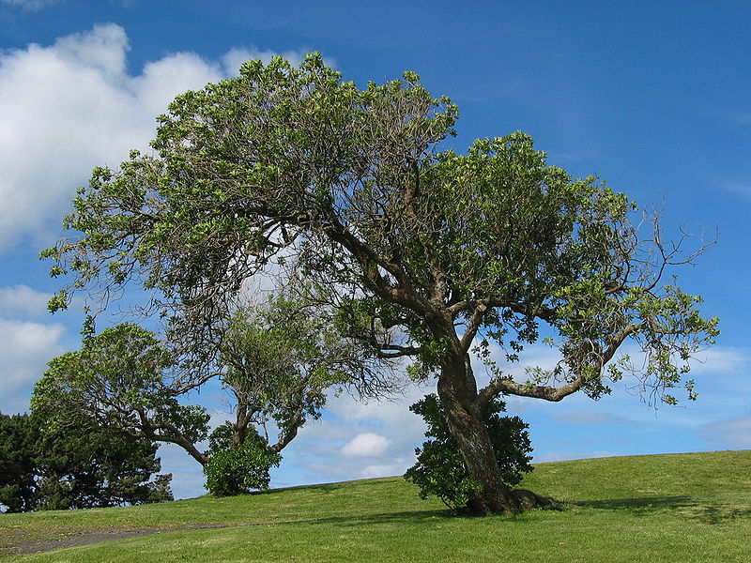
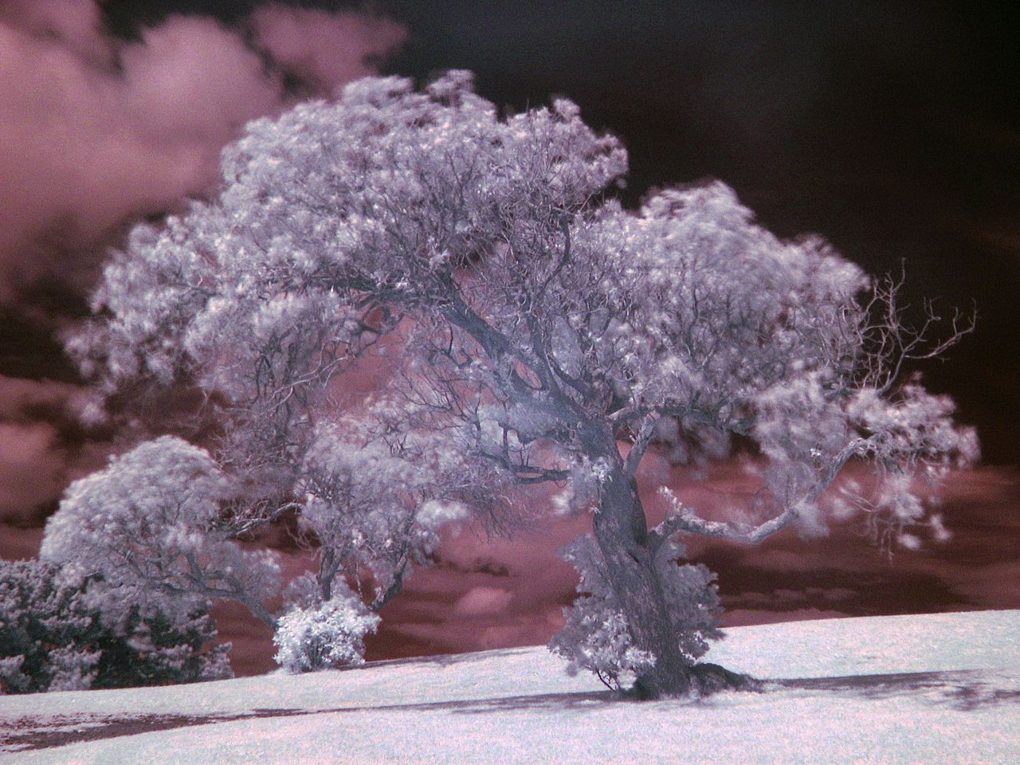
Διεισδυτική ικανότητα IR ακτινοβολίας
“Tree example VIS” από Daniel Schwen διαθέσιμο με άδεια CC BY-SA 2.5
“Tree example IR” από Daniel Schwen διαθέσιμο με άδεια CC BY-SA 2.5

Slide 8
Αρχή λειτουργίας
Η εφαρμογή της υπέρυθρης ανακλαστογραφίας στα έργα τέχνης στηρίζεται στην καταγραφή της υπέρυθρης ακτινοβολίας που εξέρχεται από την ζωγραφική επιφάνεια μετά από τη συνεχή περιπέτεια σκεδάσεων, απορροφήσεων και ανακλάσεων της ακτινοβολίας στο εσωτερικό των χρωματικών στρωμάτων
Υπέρυθρη
Ανιχνευτής CCD
Υπέρυθρη
Υπέρυθρη
Χρήση φίλτρου αποκοπής ορατής ακτινοβολίας
Επιφάνεια αντικειμένου

Slide 9
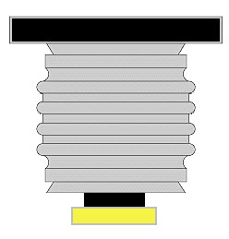
Πειραματική Διάταξη - Τεχνική
Λήψη εικόνων παρουσία φυσικού φωτός.
Ανιχνευτής Υπέρυθρης ακτινοβολίας
Πηγή Υπέρυθρης ακτινοβολίας
Φίλτρο διαπερατότητας ΙR
Ανακλώμενη IR από το εσωτερικό των στρωμάτων
Ακτινοβολίες φθορισμού/ορατή ακτινοβολία

Slide 10
Η εικόνα ως σύνθεση φασματικών καμπυλών
Σχηματική αναπαράσταση των στοιχείων ενός συστήματος απεικόνισης [Ribés et al. 2008]

Slide 11
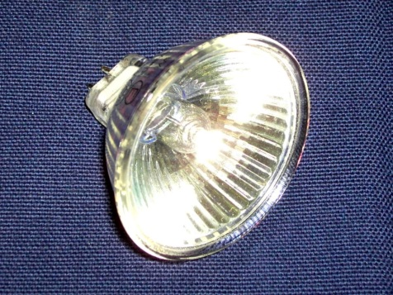
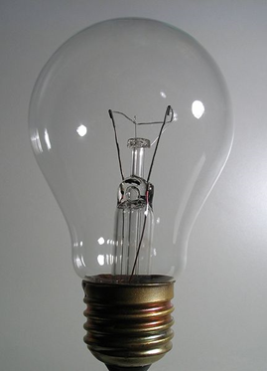
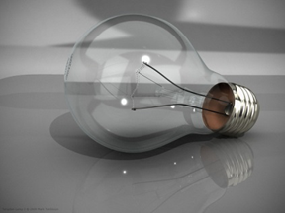
Πηγές υπέρυθρης ακτινοβολίας Ο ήλιος και οι τεχνητές πηγές φωτισμού
“Halogen lamp macro 02”, από Norro διαθέσιμο με άδεια CC BY-SA 3.0
“The Sun with Prominence”,
από Magnus Manske διαθέσιμο ως κοινό κτήμα
“2006-02-01 Bulb”, από Roger McLassus διαθέσιμο με άδεια
CC BY-SA 3.0
“Part of my Homage to the Tungsten Lamp”, από Mark Tomlinson διαθέσιμο με άδεια CC BY-NC-ND 2.0

Slide 12
Φάσμα ηλιακής ακτινοβολίας
“Solar Spectrum”, από BetacommandBot διαθέσιμο με άδεια CC BY-SA 3.0
Φασματική καμπύλη της ηλιακής ακτινοβολίας στο όριο της ατμόσφαιρας και στην επιφάνεια της Γης.

Slide 13
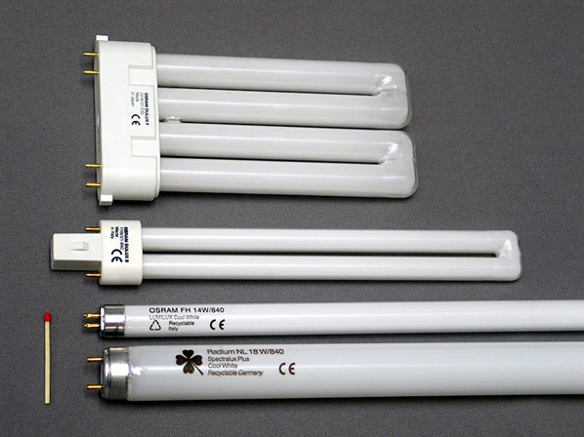
Τεχνητές πηγές φωτισμού
“LED bulbs”, από Magnus Manske
διαθέσιμο με άδεια CC BY 3.0
“Leuchtstofflampen-chtaube050409”, από Deglr6328
διαθέσιμο με άδεια CC BY-SA 2.0 DE
Προσοχή στην εκπεμπόμενη θερμοκρασία! Είναι ανεπιθύμητη!

Slide 14
Φασματική ευαισθησία διαφόρων αναλογικών ανιχνευτών
100
a
c
b
10
Responsivity
d
1.0
0.1
0.2
0.6
1.0
1.4
1.8
2.2
Χαρακτηριστικές φασματικές καμπύλες διαφόρων ανιχνευτών a: ανθρώπινο μάτι, b: υπέρυθρο φιλμ (Polaroid 413), c: υπέρυθρος ανιχνευτής θειούχου μολύβδου θερμοκρασίας περιβάλλοντος , d: υπέρυθρη κάμερα με ανιχνευτή θειούχου μολύβδου [J.R.J Vas Asperen de Boer (1969)]

Slide 15
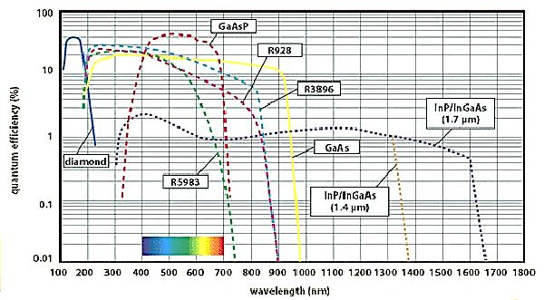
Φασματική ευαισθησία διαφόρων ανιχνευτών CCD

Slide 16
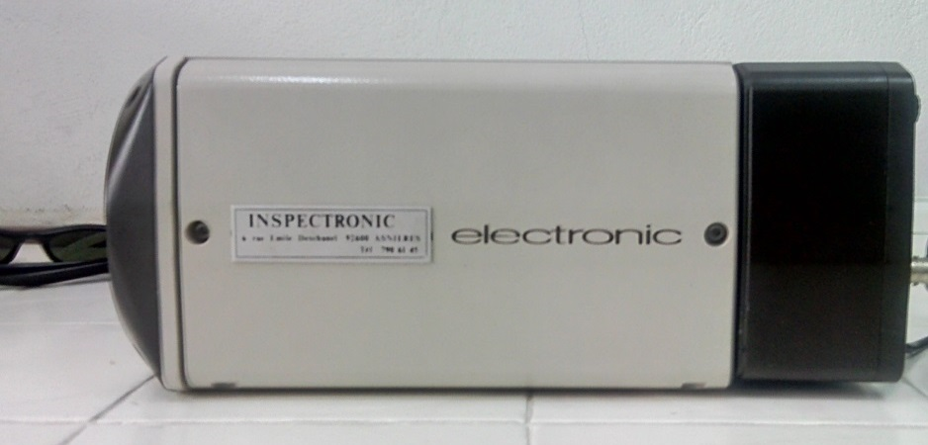
Ανιχνευτές 1 από 2
Συσκευή υπέρυθρης ανακλαστογραφίας αναλογικού τύπου GRUNDIG-FA-76 (μοντέλο ειδικής κατασκευής του 1986 με σωλήνα στερεού ανιχνευτή θειούχου μολύβδου-οξειδίου του μολύβδου, ευαισθησίας 380nm-2250nm) [Εργ. ΦΜΔΤ-ΤΕΙ-Α]
Ψηφιακή κάμερα υπέρυθρης ανακλαστογραφίας CCD, μοντέλο VIRA ARTi, 1993, ευαισθησίας 380-1250nm), [Εργ. ΦΜΔΤ-ΤΕΙ-Α]

Slide 17
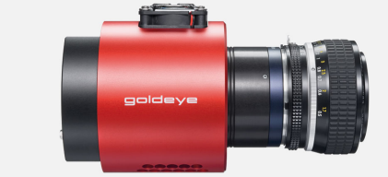
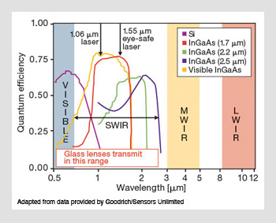
Ανιχνευτές 2 από 2
Συσκευή υπέρυθρης ανακλαστογραφίας – Θερμογραφίας τύπου InGaAs
(μοντέλο 2014, ευαισθησία 900nm-1700nm), Εργ. ΦΜΔΤ-ΤΕΙ-Α
sa-opn.org

Slide 18
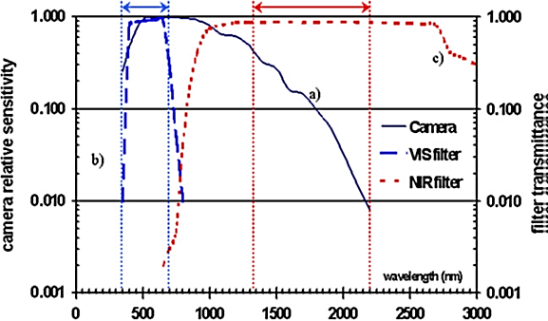
Χρήση οπτικών φίλτρων

Slide 19
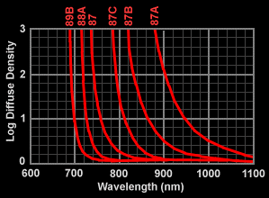
Φίλτρα διαπερατότητας IR KODAK

Slide 20
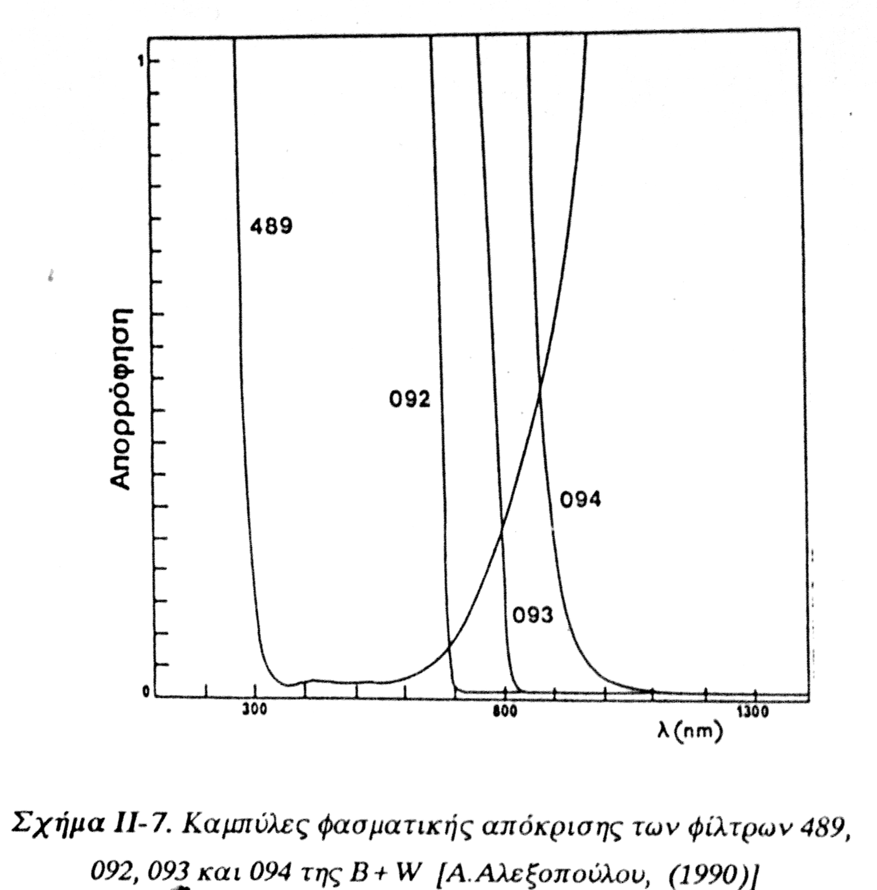
Φίλτρα αποκοπής και διαπερατότητας IR Β+W
Καμπύλες φασματικής απόκρισης των φίλτρων 489, 092, 093 και 094 της B+W
Α. Αλεξοπούλου, (1990)

Slide 21
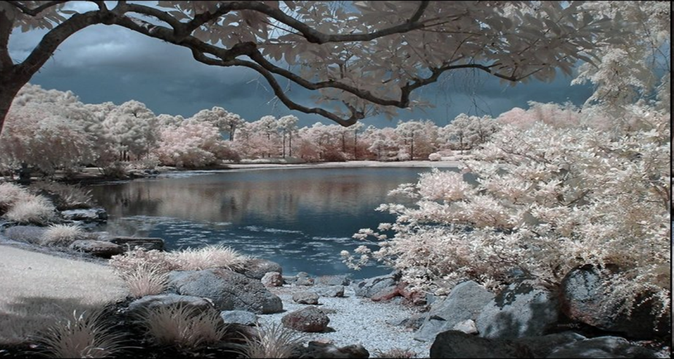
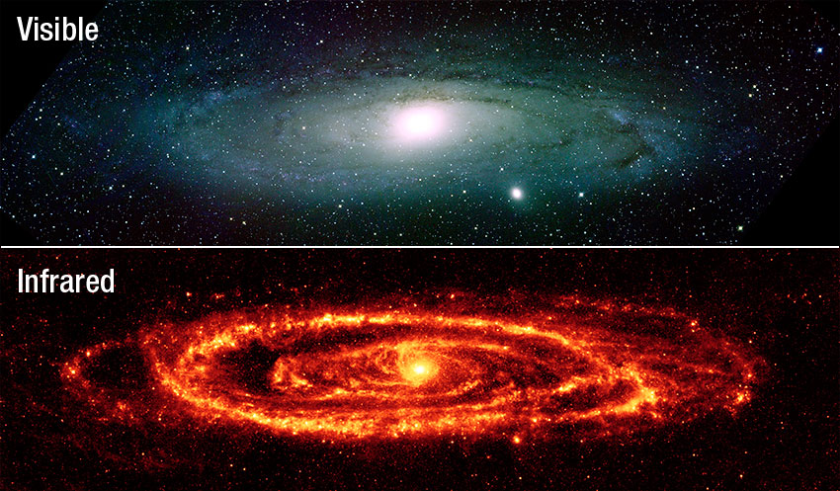
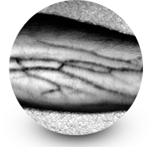
Εφαρμογές της υπέρυθρης ακτινοβολίας
Αστρονομία, Στρατιωτικές εφαρμογές, Εγκληματολογία
Καλλιτεχνική Φωτογραφία, Ιατρική
Η ακτινοβολία των άστρων στο κέντρο του γαλαξία κυριαρχεί σε αυτήν τη φωτογραφία της Ανδρομέδας που έχει ληφθεί στο ορατό.
Οι λωρίδες αστερόσκονης που μόλις διακρίνονται στην ορατή φωτογραφία αποτυπώνονται με πορτοκαλί λάμψη στην υπέρυθρη φωτογραφία δείχνοντας βραχίονες που φτάνουν δεξιά στην καρδιά της Ανδρομέδας.
webbtelescope.org

Slide 22
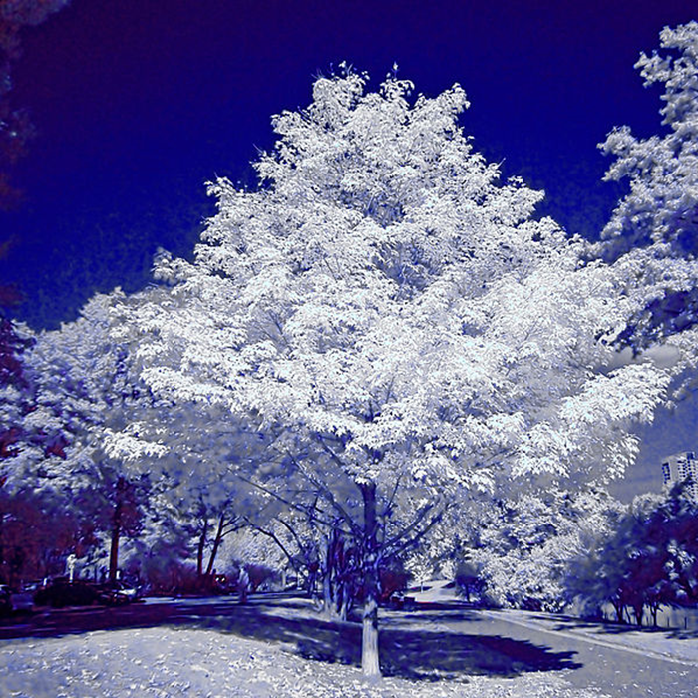
Υπέρυθρη φωτογραφία (1 από 2)
“A different World in Infrared (Boston/Cambridge)”,
By Werner Kunz διαθέσιμο με άδεια CC BY-NC-SA 2.0
“Infrared photograpg of maples”, από Better than Hustler διαθέσιμο με άδεια CC BY-SA 2.0

Slide 23
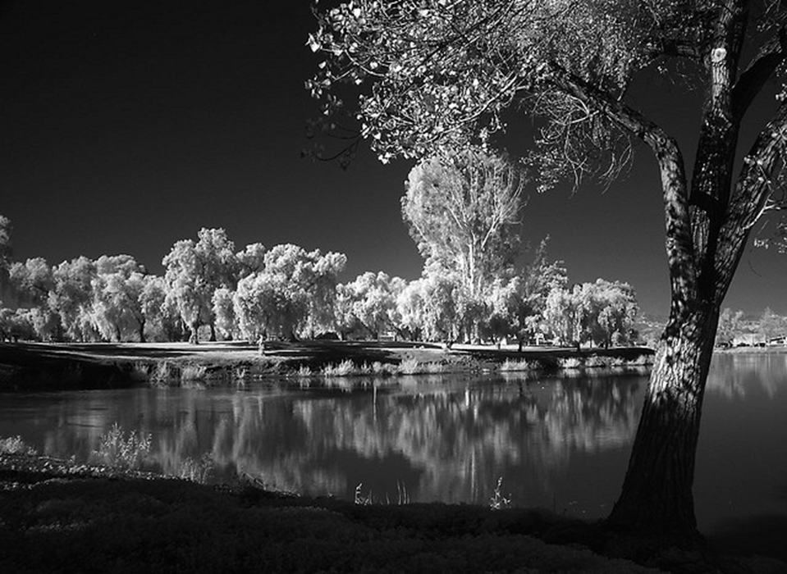
Υπέρυθρη φωτογραφία (2 από 2)
“Infrared Bodrum 03202 20040724152114”,
Nevit διαθέσιμο με άδεια CC BY-SA 3.0
“Lindo Lake Infrared”, από Bill Gracey
διαθέσιμο με άδεια CC BY-NC-ND 2.0

Slide 24
Διαγνωστική των έργων τέχνης
J.R.J.Van Asperen de Boer (1970)
Πληροφορίες in situ για την κατάσταση διατήρησης του έργου (φθορές, επιζωγραφήσεις , επεμβάσεις, αλλοιώσεις κάτω από βερνίκια,
Ανίχνευση και εντοπισμό αρχικών σταδίων δημιουργίας, προκαταρκτικού σχεδίου, μελέτη της τεχνικής κατασκευής του έργου,
Πληροφορίες που αφορούν σχεδόν αποκλειστικά στα χρωματικά στρώματα χωρίς να συγχέονται με εκείνες που προέρχονται από τα φέροντα στοιχεία ή το υποστήριγμα,
Ταυτοποίηση των υλικών κατασκευής του έργου ή των προιόντων φθοράς τους
Πληροφορίες που αφορούν στην αυθεντικότητα ή /και την καλλιτεχνική πατρότητα.

Slide 25
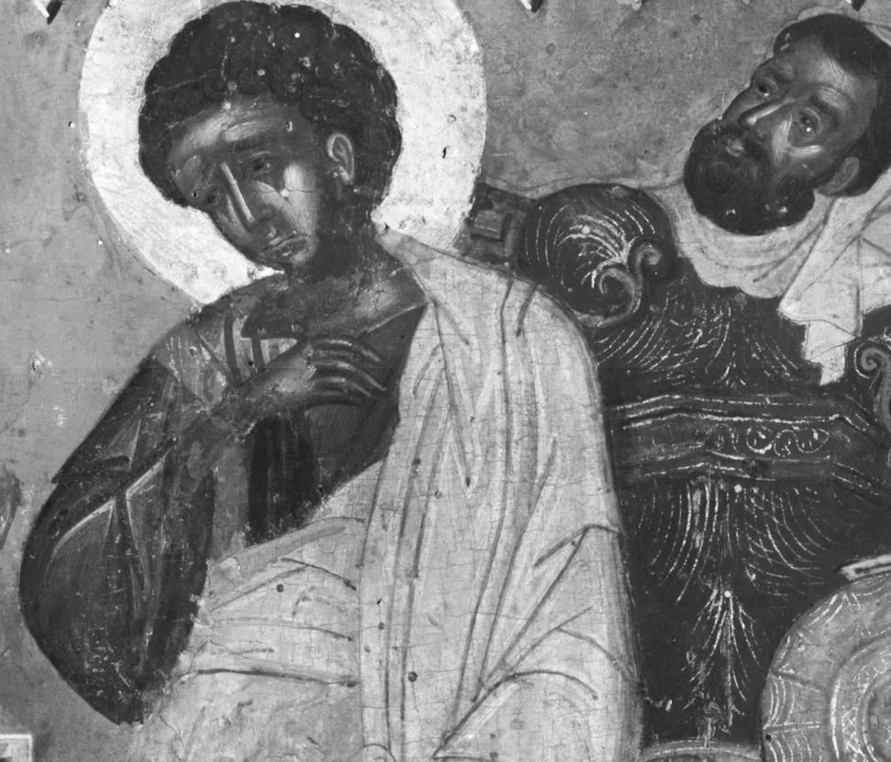
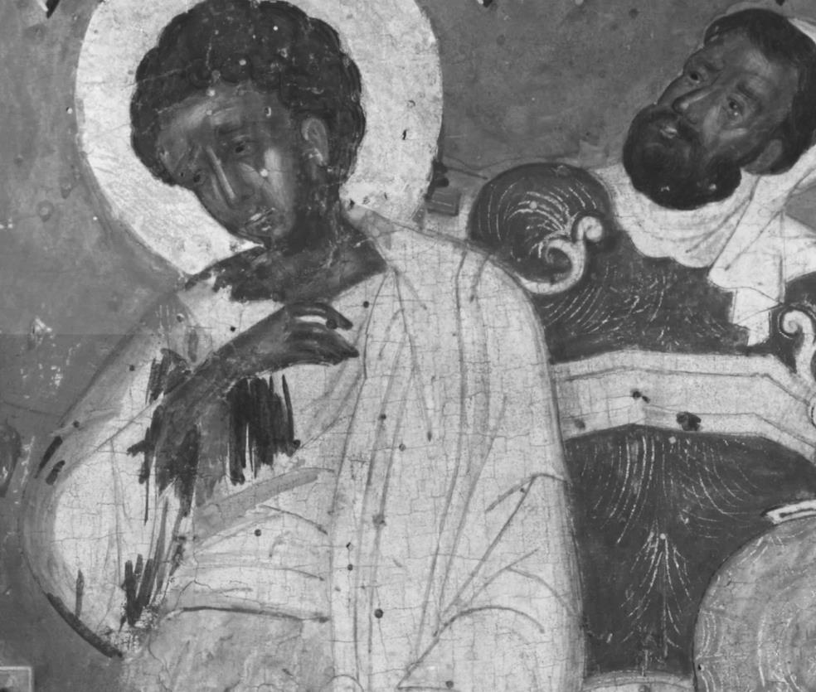
Κατάσταση διατήρησης επιζωγραφήσεις - κρακελέ
A.Alexopoulou, 2003: “Physical chemical Study and Documentation” in the volume titled “Dialogue on Icons - Loverdos Collection” of the four volume scientific book: “DiARTgnosis: Study of European religious painting”, CULTURE 2000/A2/GR-96, Byzantine and Christian Museum.

Slide 26
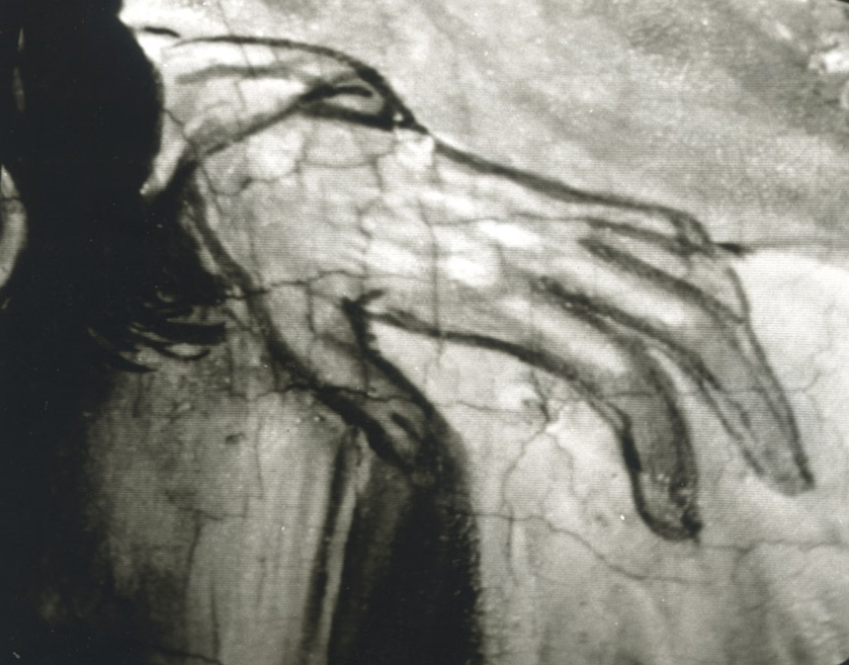
Τεχνολογία κατασκευής - προσχέδιο
A.Alexopoulou, Ο.Theodoropoulou, G.Tsairis, 1997: “Μελέτη των Υλικών και της Τεχνικής Κατασκευής της Μεταβυζαντινής Εικόνας - Ο Δείπνος ο Μυστικός - του Μιχαήλ Δαμασκηνού”, Δελτίον της Χριστιανικής Αρχαιολογικής Εταιρίας, Περίοδος Δ΄, Τόμος ΙΘ΄.

Slide 27
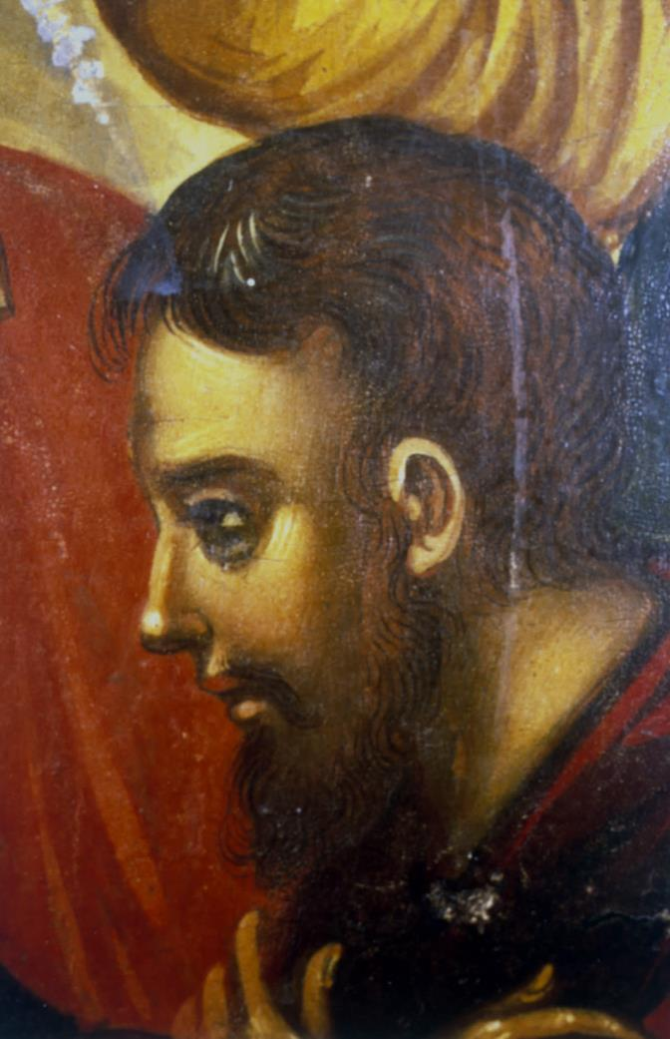
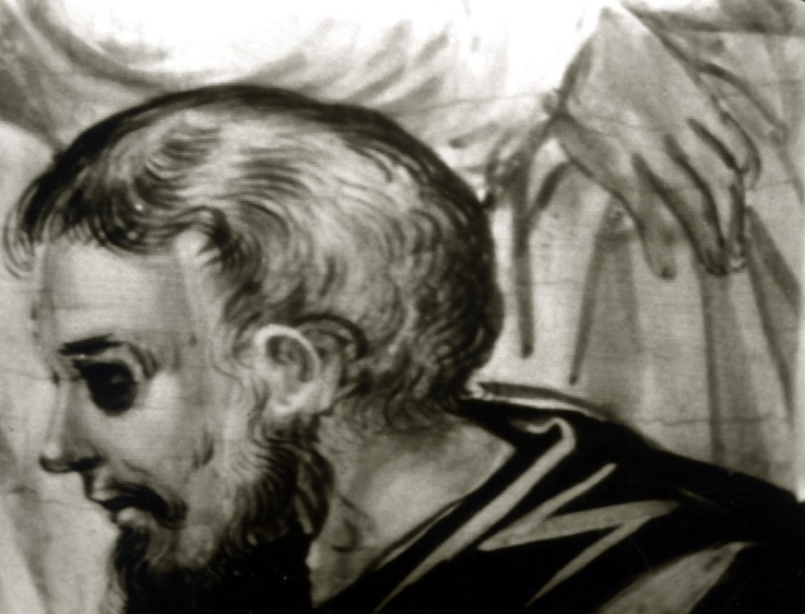
Τεχνολογία κατασκευής – προσχέδιο αλλαγές
A.Alexopoulou, Ο.Theodoropoulou, G.Tsairis, 1997: “Μελέτη των Υλικών και της Τεχνικής Κατασκευής της Μεταβυζαντινής Εικόνας - Ο Δείπνος ο Μυστικός - του Μιχαήλ Δαμασκηνού”, Δελτίον της Χριστιανικής Αρχαιολογικής Εταιρίας, Περίοδος Δ΄, Τόμος ΙΘ΄, σελ. 151-166.

Slide 28
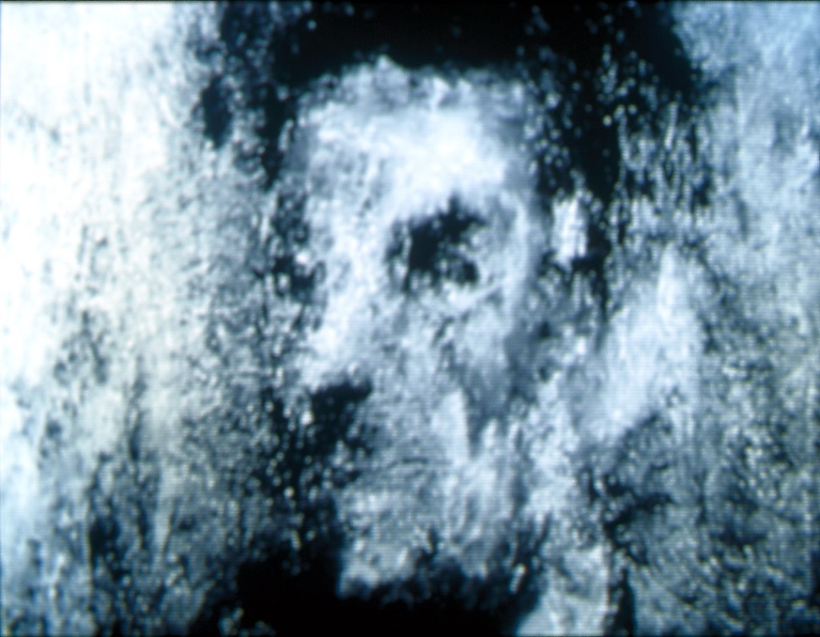
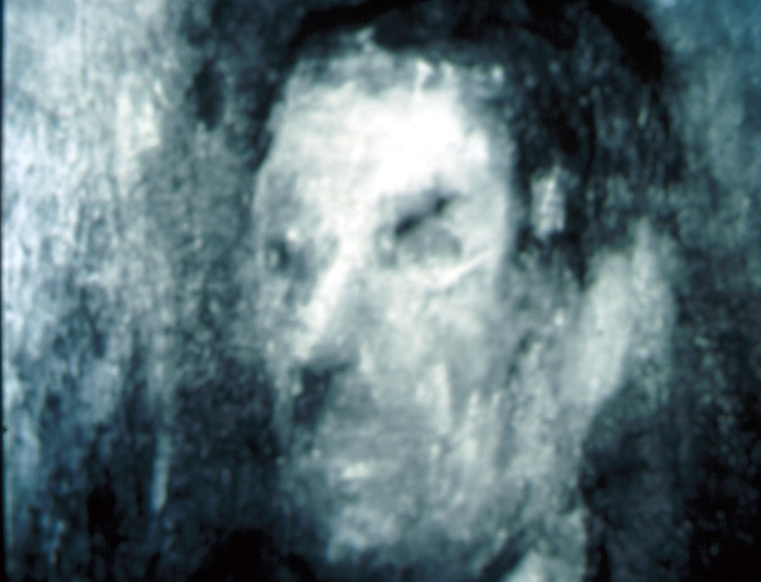
Τεχνολογία κατασκευής
Ορατό ανακλαστογράφημα
Υπέρυθρο ανακλαστογράφημα
Ανάλυση των τεχνικών και των υλικών κατασκευής έργων του Γ. Μπουζιάνη, 1988-89 Πρόγραμμα ΠΡΟΠΕ , ΓΓΕΤ,

Slide 29
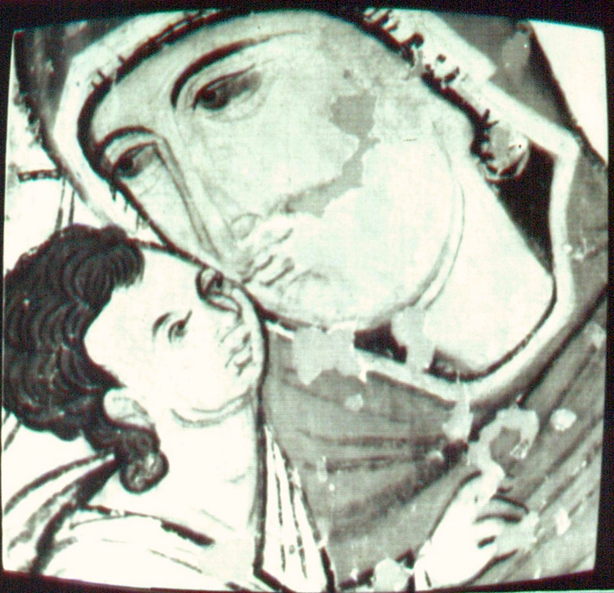
IR Ref 2250nm (1 από 2)
Α.Αλεξοπούλου, Γ. Χρυσουλάκης, Ν.Χατζηδάκη, 1987: "Συμβολή της υπέρυθρης ρεφλεκτογραφίας στη Φυσικοχημική Μελέτη των Βυζαντινών Εικόνων. Αρχαιολογία, Τεύχος 22, Μάιος, σελ. 40-45

Slide 30
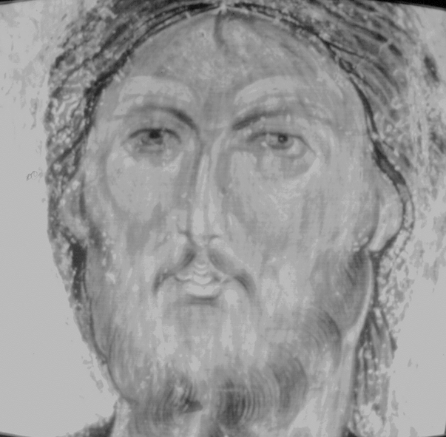
IR Ref 2250nm (2 από 2)
Α.Αλεξοπούλου, Γ. Χρυσουλάκης, Ν.Χατζηδάκη, 1987: "Συμβολή της υπέρυθρης ρεφλεκτογραφίας στη Φυσικοχημική Μελέτη των Βυζαντινών Εικόνων. Αρχαιολογία, Τεύχος 22, Μάιος, σελ. 40-45

Slide 31
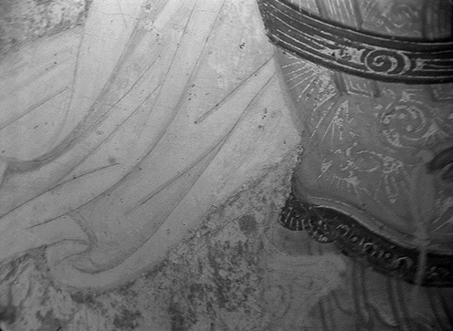
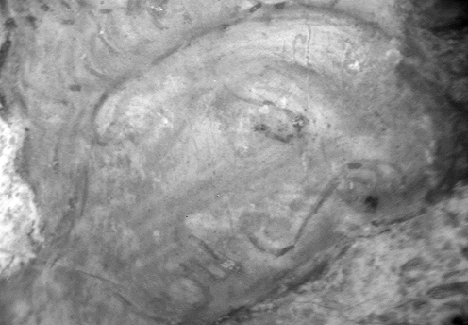
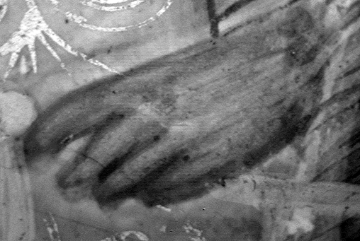
IR Ref 2250nm Αγ.Γεώργιος
A.Alexopoulou, A.-A.Kaminari, 2010: "Study and documentation of an icon of “Saint George” by Angelos using infrared reflectography" Icons by the hand of Angelos. The Painting Method of a fifteenth-century Cretan Painter, Benaki Museum, pages 151-161.

Slide 32
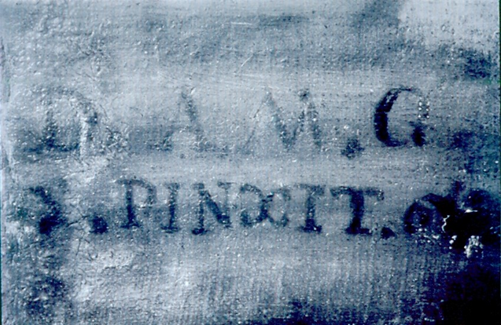
Αποκάλυψη υπογραφών
Y.Chryssoulakis, A.Alexopoulou, 1986: "L' Evanouissement d' Esther. Etude Physicochimique en vue de datation relative ou absolue. Etat actuel de Conervation", Proceedings International Symposium on Archaeometry, 19-23/5/ N.C.S.R. "Demokritos", Greece.

Slide 33
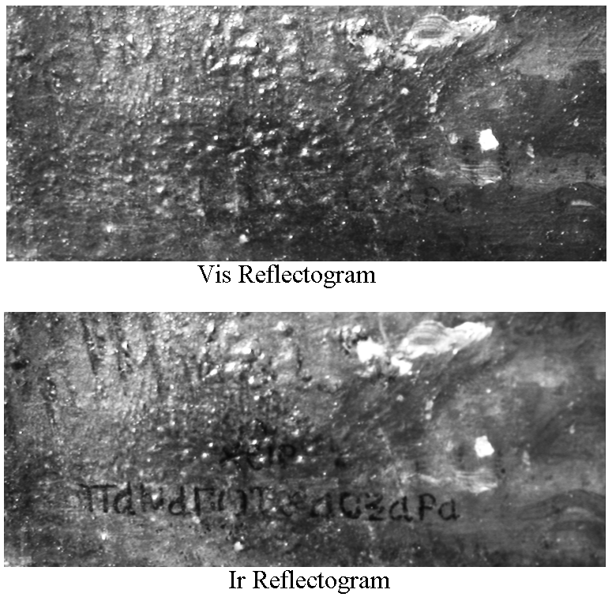
Αποκάλυψη υπογραφών
«Γέννηση», Παναγιώτη Δοξαρά 18^{ος} αιώνας
A.Alexopoulou, E.Psalti, K.Gerakari, 2001, “Non destructive methods of analysis of four Ionian Paintings, Condition Reports” in the scientific book: "SAVE ART - ART and TECHNOLOGIES IN CONSERVATION", European Program "Erasmus-Socrates", TEI of Athens, pages 129-191 (in English)

Slide 34
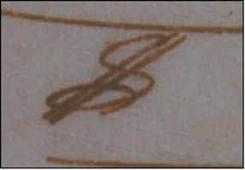
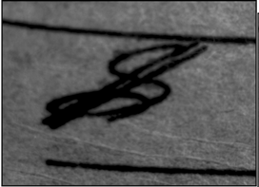
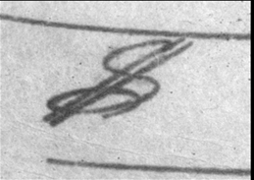
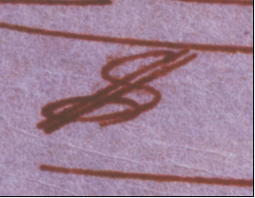
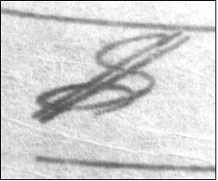
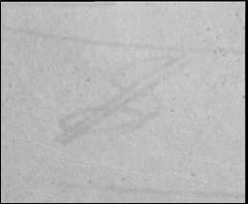
Μελέτη χειρογράφων - μελανιών
1.Visible colour photography
2. UV reflection photography
3.UV fluorescence ph.
4.UV colour fluorescence ph.
5.Visible reflectogram
6. Infrared reflectogram
A.Alexopoulou A., Banou P., Gerakari K, Kaminari A.& Stassinou A., 2006 , “Copy books: non-destructive documentation of the H. Schliemann copy letters archive”, in the 2nd Iron gall meeting – MIP final conference. 17

Slide 35
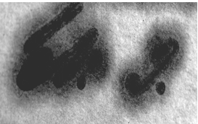
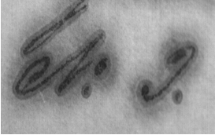
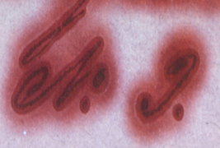
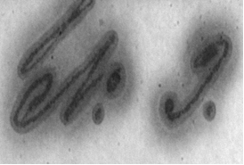
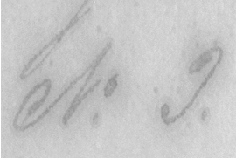
Μελέτη χειρογράφων - μελανιών
1. Visible colour ph.
2. UV reflection ph.
3.UV fluorescence ph
4. UV colour fluorescence ph.
5. visible reflectogram
6. infrared reflectogram
A.Alexopoulou A., Banou P., Gerakari K, Kaminari A.& Stassinou A., 2006 , “Copy books: non-destructive documentation of the H. Schliemann copy letters archive”, in the 2nd Iron gall meeting – MIP final conference. 17

Slide 36
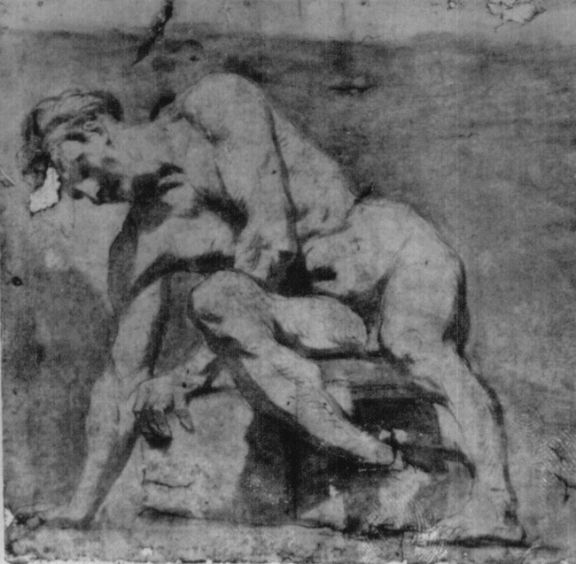
Μελέτη σχεδίων
VIS
IR
M Hours, La vie Mysterieuse des Chefs d- Oeuvre, La Science au Service de l Art, Edition de la Reunion de Muses Nationaux, Paris, 1980

Slide 37
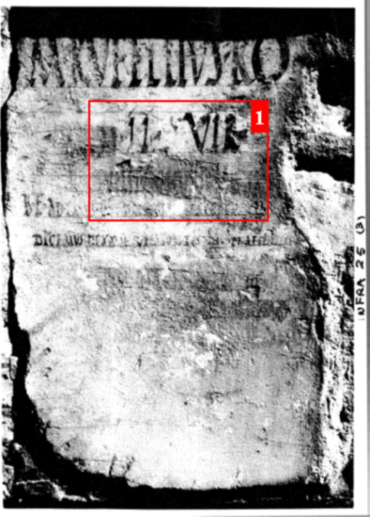
Μελέτη επιγραφών

Slide 38
Βιβλιογραφία
Alexopoulou A., Koutsouris A., Konstantios D., Mariolopoulou P., Gerakari K., Xatzistylianou A., Psalti E., 2005: “Non-Destructive documentation of 12 post Byzantine icons of the Loverdo’s collection”, ART’05 8th International Conference on Non Destructive Investigations and Microanalysis for the Diagnostics and Conservation of the Cultural and Environmental Heritage, Lecce 15-19 May, Italy.
Α.ΑΛΕΞΟΠΟΥΛΟΥ, Ο.ΘΕΟΔΩΡΟΠΟΥΛΟΥ, Γ.ΤΣΑΙΡΗΣ "Μελέτη των Υλικών και της Τεχνικής Κατασκευής της Μεταβυζαντινής Εικόνας "Ο Δείπνος ο Μυστικός" του Μιχαήλ Δαμασκηνού". Δελτίον της Χριστιανικής Αρχαιολογικής Εταιρίας, Τόμος ΧΙΧ, Αθήνα 1997

Slide 39
Τέλος Ενότητας

Slide 40
Σημειώματα

Slide 41
Σημείωμα Αναφοράς
Copyright Τεχνολογικό Εκπαιδευτικό Ίδρυμα Αθήνας, Αθηνά Αλεξοπούλου 2014. Αθηνά Αλεξοπούλου. «Φυσικοχημικές Μέθοδοι Διάγνωσης - Τεκμηρίωσης. Ενότητα 6: Διαγνωστικές Μέθοδοι με Υπέρυθρη Ακτινοβολία I. Υπέρυθρη Ανακλαστογραφία IRRef (Infrared Reflectography)‏». Έκδοση: 1.0. Αθήνα 2014. Διαθέσιμο από τη δικτυακή διεύθυνση: ocp.teiath.gr.

Slide 42
Σημείωμα Αδειοδότησης
Το παρόν υλικό διατίθεται με τους όρους της άδειας χρήσης Creative Commons Αναφορά, Μη Εμπορική Χρήση Παρόμοια Διανομή 4.0 [1] ή μεταγενέστερη, Διεθνής Έκδοση. Εξαιρούνται τα αυτοτελή έργα τρίτων π.χ. φωτογραφίες, διαγράμματα κ.λ.π., τα οποία εμπεριέχονται σε αυτό. Οι όροι χρήσης των έργων τρίτων επεξηγούνται στη διαφάνεια «Επεξήγηση όρων χρήσης έργων τρίτων».
Τα έργα για τα οποία έχει ζητηθεί άδεια αναφέρονται στο «Σημείωμα Χρήσης Έργων Τρίτων».
[1] http://creativecommons.org/licenses/by-nc-sa/4.0/
Ως Μη Εμπορική ορίζεται η χρήση:
που δεν περιλαμβάνει άμεσο ή έμμεσο οικονομικό όφελος από την χρήση του έργου, για το διανομέα του έργου και αδειοδόχο
που δεν περιλαμβάνει οικονομική συναλλαγή ως προϋπόθεση για τη χρήση ή πρόσβαση στο έργο
που δεν προσπορίζει στο διανομέα του έργου και αδειοδόχο έμμεσο οικονομικό όφελος (π.χ. διαφημίσεις) από την προβολή του έργου σε διαδικτυακό τόπο
Ο δικαιούχος μπορεί να παρέχει στον αδειοδόχο ξεχωριστή άδεια να χρησιμοποιεί το έργο για εμπορική χρήση, εφόσον αυτό του ζητηθεί.

Slide 43
Επεξήγηση όρων χρήσης έργων τρίτων
©
Δεν επιτρέπεται η επαναχρησιμοποίηση του έργου, παρά μόνο εάν ζητηθεί εκ νέου άδεια από το δημιουργό.
διαθέσιμο με άδεια CC-BY
Επιτρέπεται η επαναχρησιμοποίηση του έργου και η δημιουργία παραγώγων αυτού με απλή αναφορά του δημιουργού.
διαθέσιμο με άδεια CC-BY-SA
Επιτρέπεται η επαναχρησιμοποίηση του έργου με αναφορά του δημιουργού, και διάθεση του έργου ή του παράγωγου αυτού με την ίδια άδεια.
διαθέσιμο με άδεια CC-BY-ND
Επιτρέπεται η επαναχρησιμοποίηση του έργου με αναφορά του δημιουργού.
Δεν επιτρέπεται η δημιουργία παραγώγων του έργου.
διαθέσιμο με άδεια CC-BY-NC
Επιτρέπεται η επαναχρησιμοποίηση του έργου με αναφορά του δημιουργού.
Δεν επιτρέπεται η εμπορική χρήση του έργου.
διαθέσιμο με άδεια CC-BY-NC-SA
Επιτρέπεται η επαναχρησιμοποίηση του έργου με αναφορά του δημιουργού
και διάθεση του έργου ή του παράγωγου αυτού με την ίδια άδεια.
Δεν επιτρέπεται η εμπορική χρήση του έργου.
διαθέσιμο με άδεια CC-BY-NC-ND
Επιτρέπεται η επαναχρησιμοποίηση του έργου με αναφορά του δημιουργού.
Δεν επιτρέπεται η εμπορική χρήση του έργου και η δημιουργία παραγώγων του.
διαθέσιμο με άδεια
CC0 Public Domain
Επιτρέπεται η επαναχρησιμοποίηση του έργου, η δημιουργία παραγώγων αυτού και η εμπορική του χρήση, χωρίς αναφορά του δημιουργού.
διαθέσιμο ως κοινό κτήμα
Επιτρέπεται η επαναχρησιμοποίηση του έργου, η δημιουργία παραγώγων αυτού και η εμπορική του χρήση, χωρίς αναφορά του δημιουργού.
χωρίς σήμανση
Συνήθως δεν επιτρέπεται η επαναχρησιμοποίηση του έργου.

Slide 44
Διατήρηση Σημειωμάτων
Οποιαδήποτε αναπαραγωγή ή διασκευή του υλικού θα πρέπει να συμπεριλαμβάνει:
το Σημείωμα Αναφοράς
το Σημείωμα Αδειοδότησης
τη δήλωση Διατήρησης Σημειωμάτων
το Σημείωμα Χρήσης Έργων Τρίτων (εφόσον υπάρχει)
μαζί με τους συνοδευόμενους υπερσυνδέσμους.

Slide 45
Σημείωμα Χρήσης Έργων Τρίτων (1/3)
Το Έργο αυτό κάνει περιεχομένου από τα ακόλουθα έργα:
Ribés et al. 2008
J.R.J Vas Asperen de Boer (1969)
A.Alexopoulou, 2003: “Physical chemical Study and Documentation” in the volume titled “Dialogue on Icons - Loverdos Collection” of the four volume scientific book: “DiARTgnosis: Study of European religious painting”, CULTURE 2000/A2/GR-96, Byzantine and Christian Museum.
A.Alexopoulou, Ο.Theodoropoulou, G.Tsairis, 1997: “Μελέτη των Υλικών και της Τεχνικής Κατασκευής της Μεταβυζαντινής Εικόνας - Ο Δείπνος ο Μυστικός - του Μιχαήλ Δαμασκηνού”, Δελτίον της Χριστιανικής Αρχαιολογικής Εταιρίας, Περίοδος Δ΄, Τόμος ΙΘ΄.
Ανάλυση των τεχνικών και των υλικών κατασκευής έργων του Γ. Μπουζιάνη, 1988-89 Πρόγραμμα ΠΡΟΠΕ , ΓΓΕΤ,

Slide 46
Σημείωμα Χρήσης Έργων Τρίτων (2/3)
Το Έργο αυτό κάνει περιεχομένου από τα ακόλουθα έργα:
Α.Αλεξοπούλου, Γ. Χρυσουλάκης, Ν.Χατζηδάκη, 1987: "Συμβολή της υπέρυθρης ρεφλεκτογραφίας στη Φυσικοχημική Μελέτη των Βυζαντινών Εικόνων. Αρχαιολογία, Τεύχος 22, Μάιος, σελ. 40-45
A.Alexopoulou, A.-A.Kaminari, 2010: "Study and documentation of an icon of “Saint George” by Angelos using infrared reflectography" Icons by the hand of Angelos. The Painting Method of a fifteenth-century Cretan Painter, Benaki Museum, pages 151-161.
Y.Chryssoulakis, A.Alexopoulou, 1986: "L' Evanouissement d' Esther. Etude Physicochimique en vue de datation relative ou absolue. Etat actuel de Conervation", Proceedings International Symposium on Archaeometry, 19-23/5/ N.C.S.R. "Demokritos", Greece.

Slide 47
Σημείωμα Χρήσης Έργων Τρίτων (3/3)
Το Έργο αυτό κάνει περιεχομένου από τα ακόλουθα έργα:
A.Alexopoulou, E.Psalti, K.Gerakari, 2001, “Non destructive methods of analysis of four Ionian Paintings, Condition Reports” in the scientific book: "SAVE ART - ART and TECHNOLOGIES IN CONSERVATION", European Program "Erasmus-Socrates", TEI of Athens, pages 129-191 (in English)
A.Alexopoulou A., Banou P., Gerakari K, Kaminari A.& Stassinou A., 2006 , “Copy books: non-destructive documentation of the H. Schliemann copy letters archive”, in the 2nd Iron gall meeting – MIP final conference. 17
M Hours, La vie Mysterieuse des Chefs d- Oeuvre, La Science au Service de l Art, Edition de la Reunion de Muses Nationaux, Paris, 1980

Slide 48
Χρηματοδότηση
Το παρόν εκπαιδευτικό υλικό έχει αναπτυχθεί στo πλαίσιo του εκπαιδευτικού έργου του διδάσκοντα.
Το έργο «Ανοικτά Ακαδημαϊκά Μαθήματα στο Πανεπιστήμιο Αθηνών» έχει χρηματοδοτήσει μόνο την αναδιαμόρφωση του εκπαιδευτικού υλικού.
Το έργο υλοποιείται στο πλαίσιο του Επιχειρησιακού Προγράμματος «Εκπαίδευση και Δια Βίου Μάθηση» και συγχρηματοδοτείται από την Ευρωπαϊκή Ένωση (Ευρωπαϊκό Κοινωνικό Ταμείο) και από εθνικούς πόρους.

